Slide 1
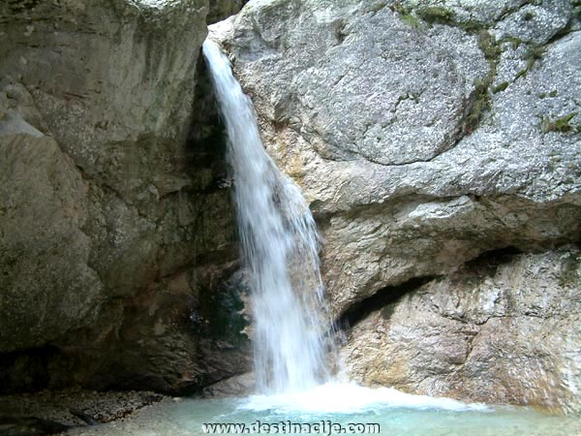
Pomen celinskih vod

Slide 2
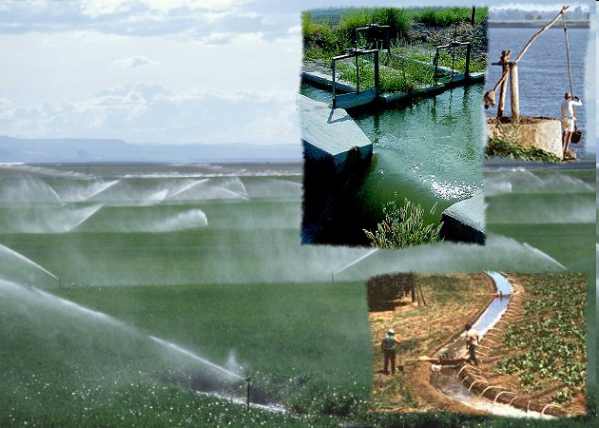
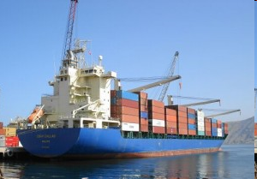
Potoki in reke
Izrabljamo jih na različne načine:
- vir pitne vode za ljudi in živali
- namakanje njiv - kmetje
- pomembne transportne poti

Slide 3
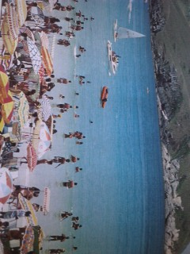
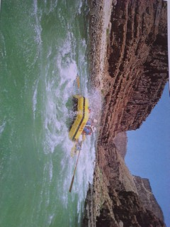
Rekreacijska raba rek
Kopanje, jadranje, smučanje na vodi, lovljenje rib
Negativne posledice:
- iz motornih ladij lahko izteče nafta
- kopalci in drugi turisti motijo rastlinstvo in živalstvo

Slide 4
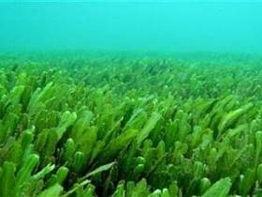
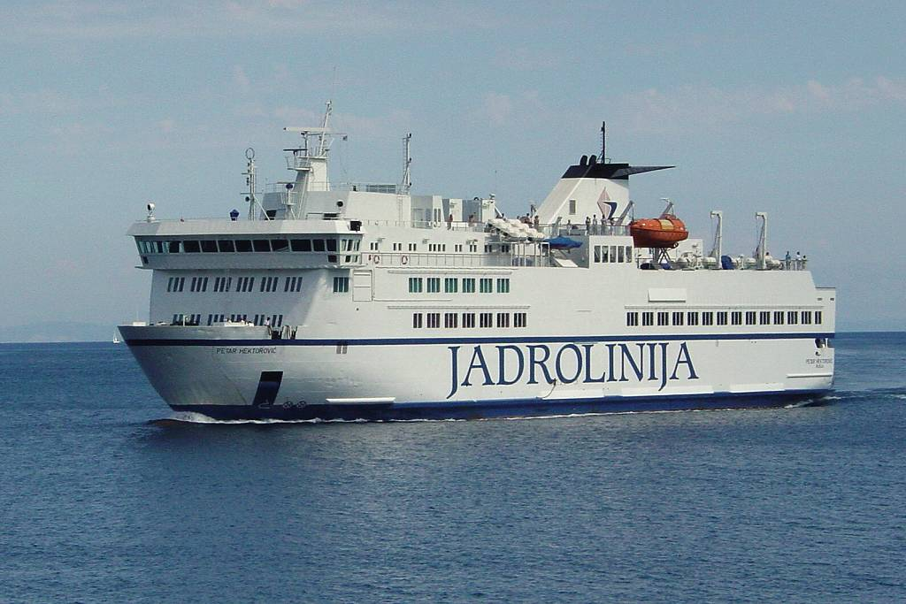
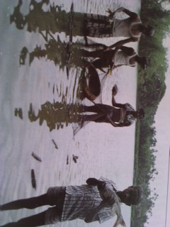
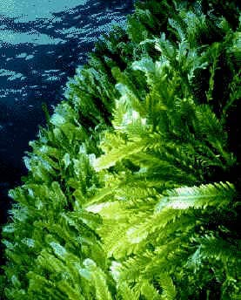
Morja in oceani
Pomembne transportne poti
Vir hrane in številnih industrijskih surovin

Slide 5
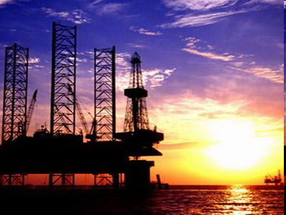
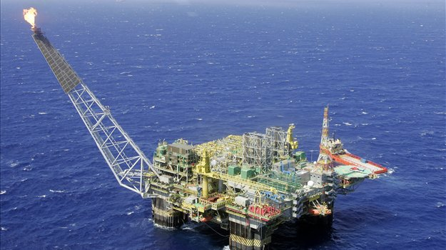
Nafta
Polovica zalog nafte in zemeljskega plina je shranjenih na celinskih policah pod oceanih.
Črpajo jih iz naftnih ploščadi.

Slide 6
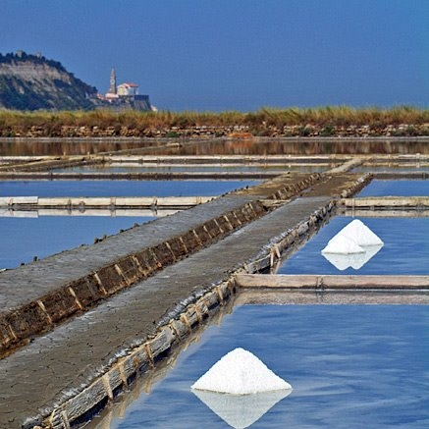
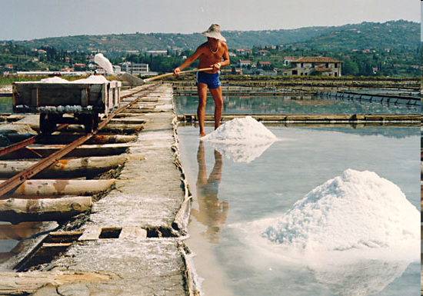
Pridobivanje soli
Sol pridobivajo v solinah
S pomočjo plitvih bazenčkov, ki so izpostavljeni vročemu soncu in ko voda izhlapi pridobijo sol

